Slide 1
العلم الذي يدرس تأثير العقاقير الطبيعية أو المصنعة على الوظائف النفسية بكافة أشكالها، ويتجلى تأثير هاته الأدوية في ثلاثة أشكال "التثبيط، التحفيز، التشويش".

Slide 2
علم حرائك الدواء
2/التوزيع
1/الامتصاص
4/الافراغ
3/الاستقلاب

Slide 3
1/الامتصاص

Slide 5
2/توزع الدواء
هو العملية التي يغادر فيها الدواء المجرى الدموي ويدخل السوائل الخلالية (السوائل خارج الخلايا) مع/أو خلايا الانسجة
إن إيصال الدواء من البلازما إلى السوائل الخلالية يعتمد على التدفق الدموي، النفوذية الشعرية، درجة ارتباط الدواء ببروتينات البلازما

Slide 6
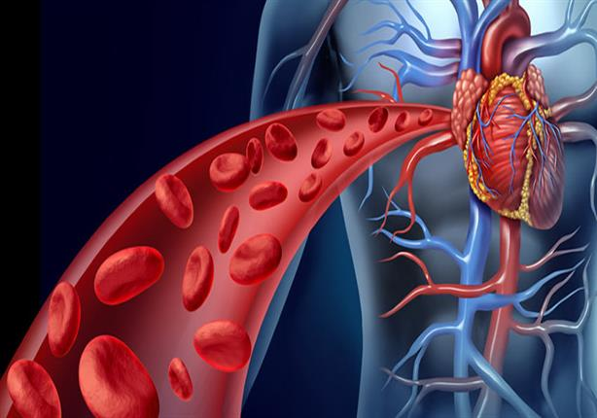
أ-التدفق الدموي
إن معدل التدفق الدموي الى الشعيرات الدموية
للأنسجة يختلف كثيرا، فالتدفق الدموي إلى الدماغ،
الكبد والكلية هو أكثر منه إلى العضلات الهيكلية

Slide 7
ب/النفوذية الشعرية الوعائية
البنية الوعائية تختلف كثيرا عند الاخذ بعين الاعتبار ان الغشاء القاعدي يحوي فسحات الوصول بين الخلايا البطانية
في الدماغ ان البنية الوعائية مستمرة متواصلة، أما في الكبد والطحال الغشاء القاعدي معرض ومكشوف بسبب وجود انقطاعات وعائية كبيرة يمكن لها ان تمرر بروتينات البلازما

Slide 8
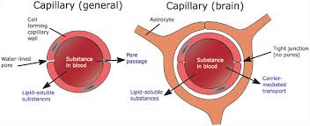
ب/النفوذية الشعرية الوعائية

Slide 9
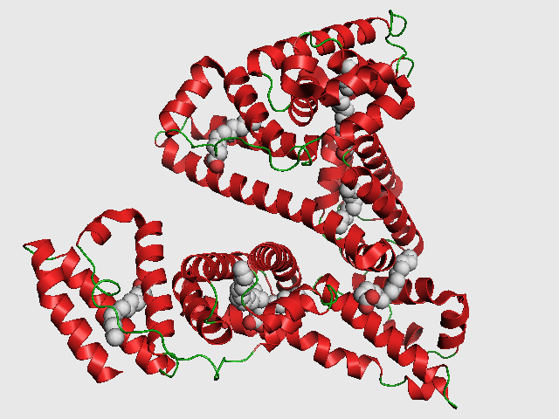
ج/ارتباط الدواءببروتينات البلازما

Slide 10
بعد الامتصاص يصل الدواء الى الدورة الدموية ويرتبط جزء منه مع بروتين بلازما الدم وخاصة ألبومين، والجزء الحر من الدواء هو الذي يتعرض الى التوزيع والتأيض والافراغ، ومن ثم الجزء المترابط مع بلازما الدم يبقى مخزنا يقوم بإفراز الدواء كلما حدث توزيع او تأيض أو افراغ الجزء من الدواء الحر.
ويتم توزيع الجزء الحر من الدواء الى الحيزات التي تحتوي على سوائل الجسم

Slide 12
https://www.google.com/search?client=firefox-b-d&sca_esv=9a94bee5ed3f9006&sxsrf=ACQVn0-bXQkEet-DPkT_IhrYVOoG0DdE-Q:1707747485134&q=%D8%A7%D9%85%D8%AA%D8%B5%D8%A7%D8%B5+%D8%A7%D9%84%D8%AF%D9%88%D8%A7%D8%A1&tbm=vid&source=lnms&sa=X&ved=2ahUKEwiepd6R_6WEAxVrUaQEHa1JBJsQ0pQJegQICxAB#fpstate=ive&vld=cid:500e10b3,vid:HDHsUJstE84,st:0

Slide 13
علم التأثير الدوائي Pharmacodynamic
علم التأثير الدوائي هو العلم الذي يدرس آلية التأثير الدوائي على الخلية المستهدفة أي هو الدراسة المفصلة للتفاعل الذي يحدث بين مستقبل الخلية والمادة الفعالة للدواء
ولقد أثبت العلوم الحديثة في مجال الادوية أن معظم الادوية لا تأتي بمفعولها الدوائي إلا بعد الارتباط مع جزيء بروتيني من احد مكونات الخلية الحية

Slide 14
https://www.google.com/search?client=firefox-b-d&sca_esv=c193d274b524a767&sxsrf=ACQVn08Ve03JVH86XwWfMr9kvq7l9SM1zA:1707749197194&q=%D9%85%D9%83%D9%88%D9%86%D8%A7%D8%AA+%D8%A7%D9%84%D8%AE%D9%84%D9%8A%D8%A9&tbm=vid&source=lnms&sa=X&ved=2ahUKEwjW-Y3ChaaEAxWaT6QEHRUrA8wQ0pQJegQICxAB&biw=1024&bih=643&dpr=1#fpstate=ive&vld=cid:616fa771,vid:-HFuVw041WE,st:0

Slide 15
مكونات الخلية
البروتينات الناقلة
الانزيمات
المستقبلات
قنوات الايونات

Slide 16
الانزيمات
الانزيمات المسؤولة عن خلق أو تكسير بعض مكونات الخلية مثل الاسبرين الذي يأتي بمفعوله المضاد للالتهاب بواسطة تثبيط نشاط الانزيم سيكلو أوكسجيناز المسؤول عن خلق وسائط الالتهاب

Slide 17
البروتينات الناقلة
يوجد في غشاء الخلية بروتينات ناقلة مسؤولة عن نقل بعض الجزيئات المعينة الى داخل او خارج الخلية

Slide 18
قنوات الايونات (الشوارد)
قنوات الايونات هي التي تسمح بمرور الايونات من خلالها عبر غشاء الخلية الى داخلها او خارجها ولذلك فهي المسؤولة عن استثارة او تثبيط نشاط الخلية، وسوف نجد لكل ايون قناة معينة «مثلا قنوات الصوديوم لا تسمح الا بمرور الصوديوم وكذلك قنوات الكالسيوم»

Slide 19
1/المستقبلات récepteurs
يأتي مفعول الدواء العلاجي عن طريق اتحاد الدواء مع مستقبلات معينة فينتج عن هذا الاتحاد تغيير وظيفة فسيولوجية قائمة إما بمنعها أو تقويتها

